Slide 1
可视化仿真实现作业管理与虚页内存管理
操作系统课程设计
答辩人：19317225 贺宁

Slide 2
目录
设计与实现路线总述
硬件仿真设计与实现
存储管理子系统设计与实现
作业管理子系统设计与实现
进程管理系统设计与实现
课程设计总结

Slide 3
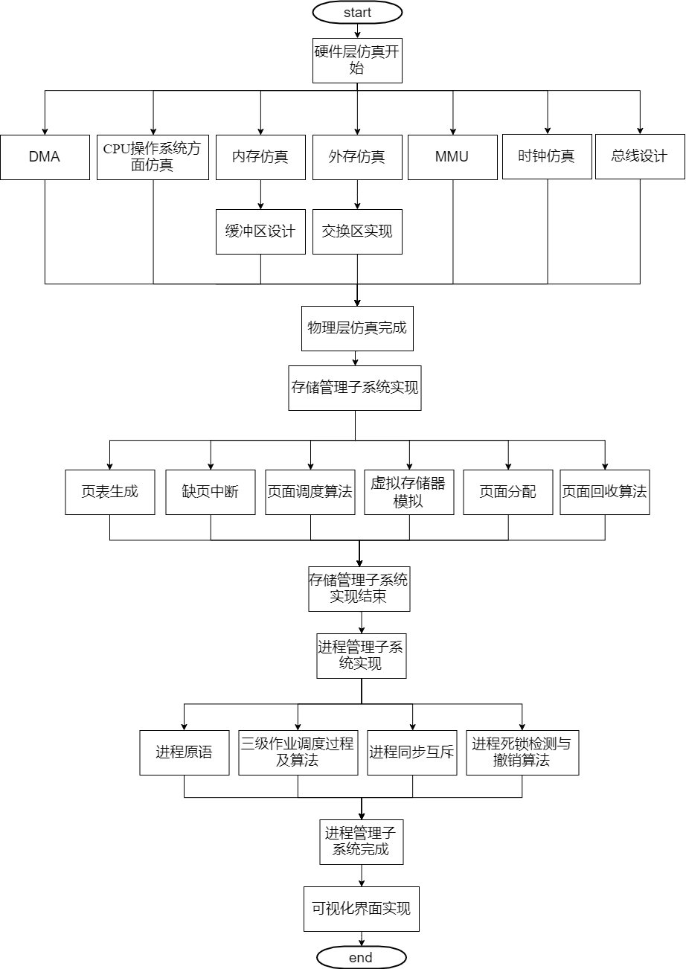
设计路线总述
总设计时间长达3个月
硬件设计
存储管理
作业管理
进程管理
可视化
成果

Slide 4
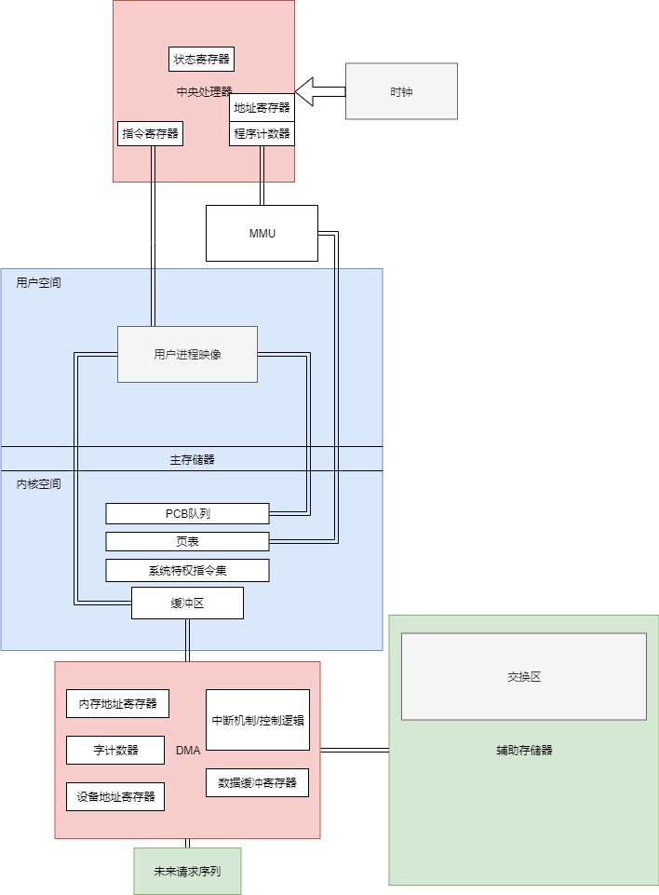
硬件仿真设计与实现
时钟
CPU
MMU
主存
DMA
辅存
总线

Slide 5
存储管理子系统设计与实现
页表结构
缺页中断
基于LRU算法的页面替换
基于伙伴算法的页框分配与回收

Slide 6
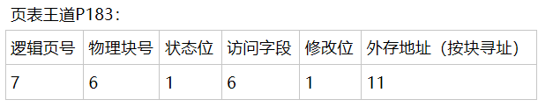
页表结构

Slide 7
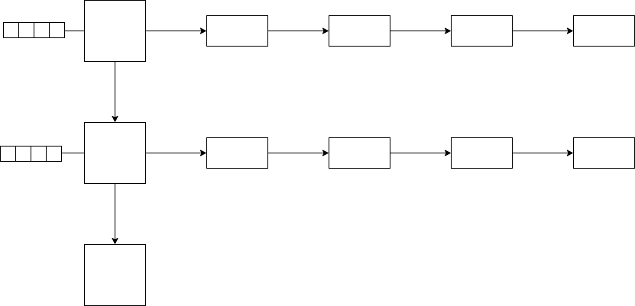
缺页中断过程
新增情况——伙伴算法分配新页框
替换情况——LRU算法替换旧页框

Slide 8
作业管理子系统
请求——作业线程
可以自动生成作业和数据集
也可以读入已有的作业文件和案例
作业——进程线程
每过5秒检测
检测到后创建进程

Slide 9
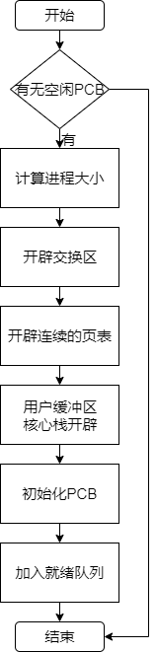
进程创建的具体步骤
进程在创建作业时的疑惑及解答
1、缺页中断时可以把文件区的指令集调入内存的。
2、进程在执行时，首先将程序文件的“指令集”和“数据部分”通过缺页中断调入内存，
这两部分并不在交换区，而是在文件区。
3、当正文段或数据段的某一页在缺页中断时由LRU算法被替换出内存时，
应当将这一页放入交换区。
4、正是在这一次次的缺页中断或挂起导致的页面替换中，
内存中的进程映像才不断被从内存搬移到交换区中。
5、最后可以达到书上说的“交换区是进程映像保存的位置”的效果。
误解“创建时一次性从文件区搬运到交换区”达到的，
其实是在一次次替换后达到的。

Slide 10
进程管理子系统
本系统的核心
进程原语：创建、撤销、阻塞、唤醒、挂起、激活
低级调度：三态转换
中级调度：挂起与激活
高级调度：进程的创建
独特的资源管理结构
细致的用户指令集和系统特权指令集
死锁检测与恢复

Slide 11
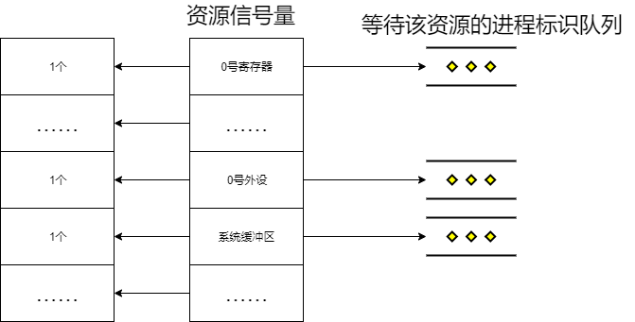
独特的资源管理结构

Slide 12
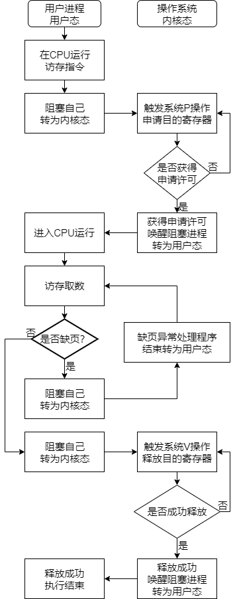
用户指令集
访存指令
输入指令
输出指令
计算指令
跳转指令
系统调用指令
普通指令

Slide 13
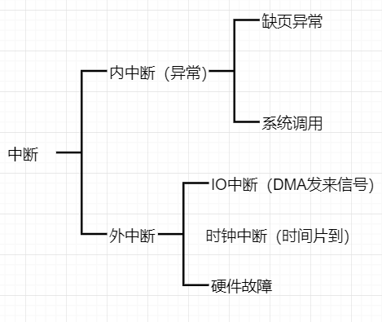
系统特权指令集
PV操作
缺页异常处理
DMA赋值
输入善后程序
时钟中断处理
IO中断处理
死锁检测信号处理及死锁恢复

Slide 14
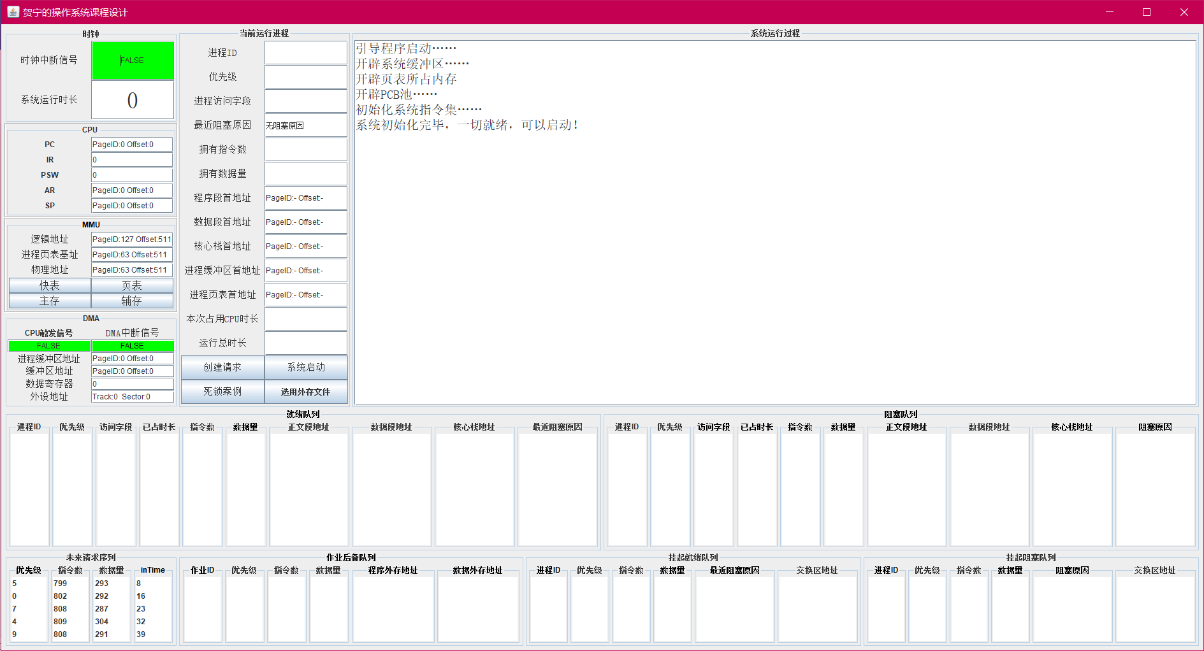
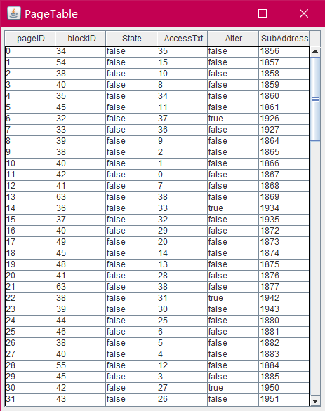
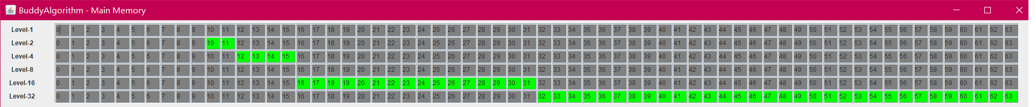
界面可视化

Slide 15
总结
尽可能地以教材为依据实现全部内容。
遇到任何疑问多讨论多交流，多向老师和学长请教。
出现设计上的缺陷无论什么情况也要纠正。
设计中仍然存在缺陷：进程执行时间长。

